Slide 1
목차
1
이름정의/ 창 정렬 및 창 나누기/ 틀 고정
2
하이퍼링크설정/ 텍스트 나누기
3
중복된 데이터/ 유효성검사
4
조건부 서식
5
수학,삼각함수/ 데이터 베이스 함수
pjenterprise@paran.com

Slide 2
1
이름정의/ 창 정렬 및 창 나누기/ 틀 고정

Slide 3
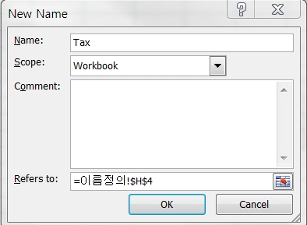
이름정의
이름정의 규칙
- 셀이나 셀 범위에 이름을 정의하여 수식에서 이름을 사용가능.
- 셀 범위 영역 지정 후 이름 상자에 이름을 입력하거나, 수식 Formulas >
정의된 이름 그룹 Defined Names>이름 정의 Define Name을 선택하여 실행된
‘새 이름’대화상자의 이름 입력란에 이름 지정
- 첫 글자는 반드시 문자나, _ , , 중 하나로 시작, 숫자로 시작할 수 없음.
이름 정의시 대소문자 구분하지 않음.그러나 이름정의 시 빈공백 허용 안함.
- 이름은 기본적으로 절대참조로 대상범위를 참조, 수식을 사용하는 셀의 위치와 무관
- 통합 문서 단위로 이름을 정의하므로 다른 워크시트에서 정의한 동일한 이름을 지정 못함
이름:범위 이름 지정
범위:사용할 범위를 문서전체 또는 특정 워크시트로 제한
설명:이름에 대한 보충 설명
참조대상:이름을 정의할 셀 범위

Slide 4
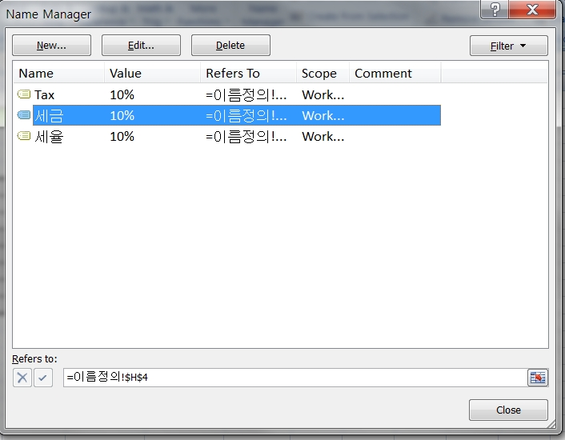
이름관리자
이름관리자
- 이름관리자 이용하여 정의된 이름 삭제 편집 가능
- 수식Formulas >정의된 이름 그룹 >이름 관리자Name manager,혹은 Ctrl+ F3
새로만들기:새이름 추가
편집:선택한 이름의 참조 대상 편집
삭제:선택한 이름 삭제
참조대상:
선택한 이름의 워크시트 이름과 셀 주소가 나타남

Slide 5
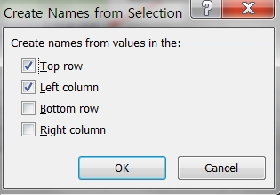
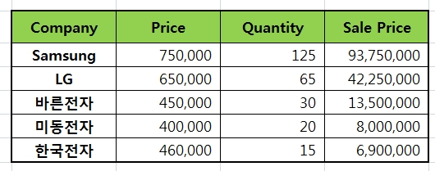
선택영역에서 이름 만들기
선택영역에서 이름 만들기
셀 범위블록 지정>수식>정의된 이름>선택영역에서 만들기> 첫 행,왼쪽 열 기본값
☜ 아래 표를 선택영역에서 만들기를 사용하여 첫 행과 왼쪽 열 이름 만들기를 하시오.

Slide 6
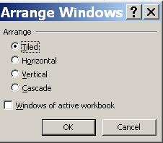
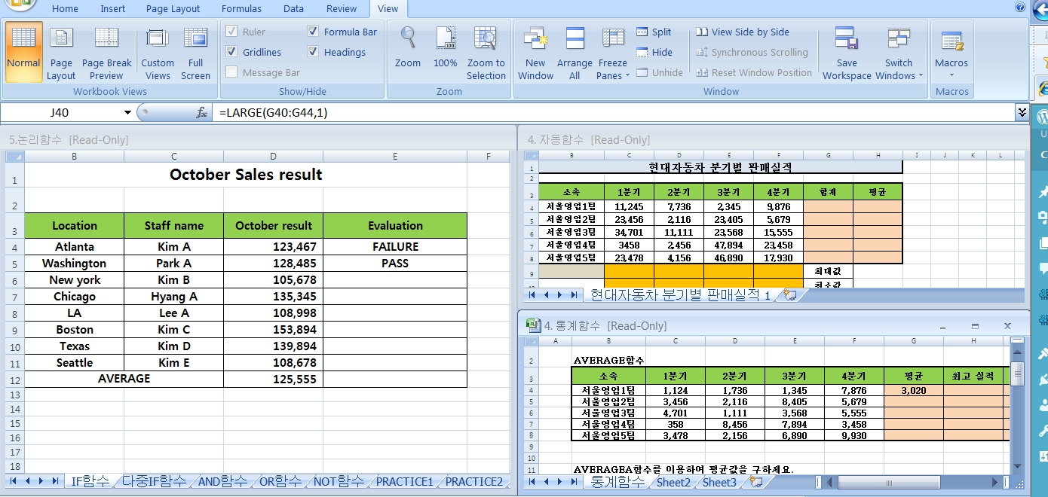
창 정렬
창 정렬
하나의 통합 문서에 있는 두 개 이상의 워크시트를 한 화면에 표시되도록 정렬하는 기능
보기VIEW-> 창 그룹WINDOW -> 모두 정렬ARRANGE ALL
Tiled 바둑판식
Horizontal 가로
Vertical 세로
Cascade 계단식
Tiled식 창 정렬

Slide 7
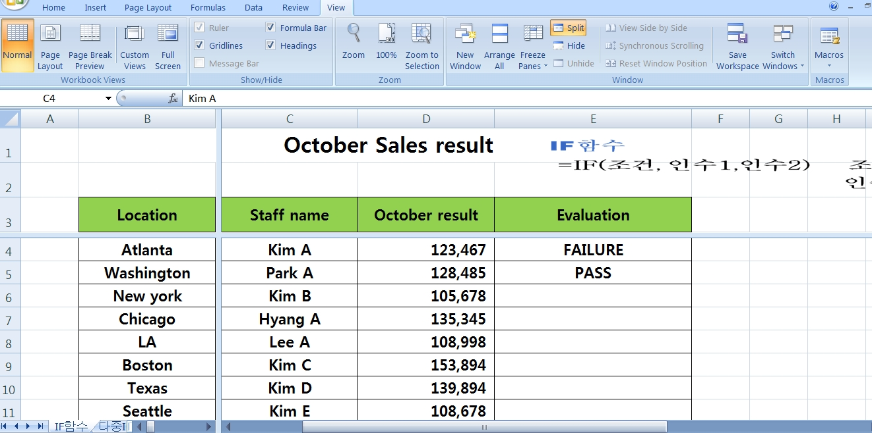
창 나누기
창 나누기
워크시트를 2 개 또는 4개 구역으로 창을 나누어 떨어져 있는 여러 화면을 동시에
비교하며 확인, 나누기 체크 풀어주면 나누기 없어짐.
보기View -> 창 그룹 Window -> 나누기Split

Slide 8
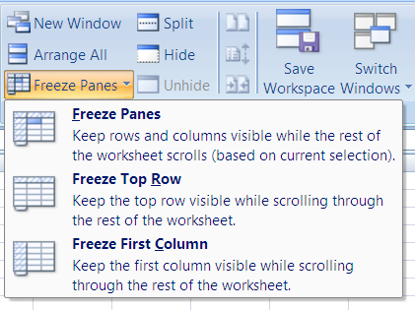
틀고정
틀고정
화면을 이동해도 레이블 행과 열을 항상 화면에 고정시켜 작업하기
편하다. 커서 있던 셀을 중심으로 위쪽과 좌측이 고정
보기 View -> 창그룹Window -> 틀고정 Freeze panes
Freeze panes 틀고정
Freeze Top Row
첫 행 고정
Freeze First Column
첫 열 고정

Slide 9
2
하이퍼링크설정/ 텍스트 나누기

Slide 10
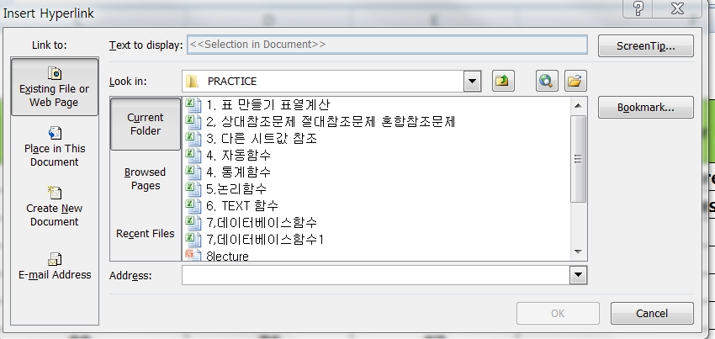
하이퍼 링크 설정
1.하이퍼 링크 설정
삽입-> 링크그룹-> 하이퍼링크
마우스 링크-하이퍼 링크
단축키:CTRL+K
화면 설명(스크린 팁)
하이퍼 링크 설정된 곳에서
마우스 놓으면 나타나는 안내글
기존 화일/웹페이지: 다른 파일 또는 인터넷 웹 사이트 주소로 연결
찾는 위치/
현재 폴더 및 다른 폴더에 있는 파일에 연결.
현재문서:
다른 워크 시트로 연결
열어본 웹페이지
새문서 만들기:
새 워크시트를 만들어 연결
전자 메일 주소:
전자 메일 주소로 연결
주소 웹사이트 주소 입력

Slide 11
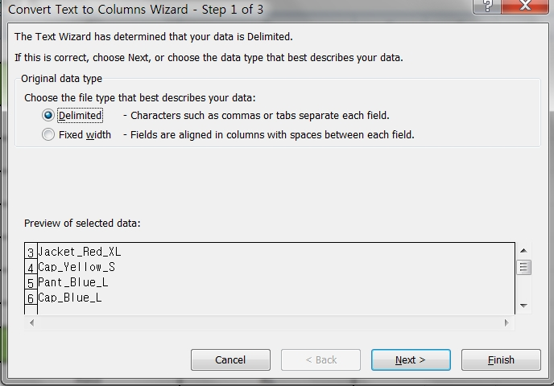
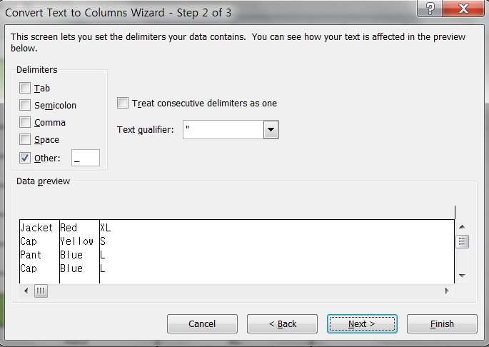
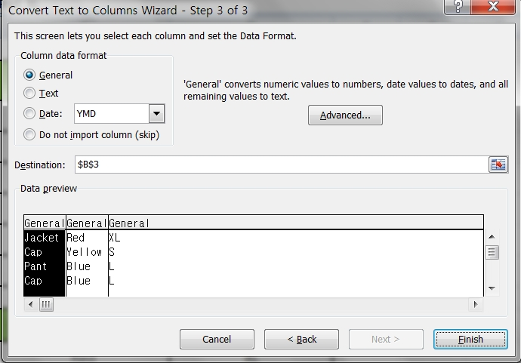
텍스트나누기
- 길게 입력된 셀의 데이터를 여러 개 셀로 나눌 수 있는 기능.
- 단 데이터가 여러 개의 셀로 나누기 위한 구분 기호가 입력 되어 있을 때
사용 가능
- 구분 기호로는 세미콜론(;), 쉼표(,), 공백( ), 및 기타 문자로 분리되어
있어야.
텍스트 나누는 방법
나눌 영역을 먼저 드레그 > 데이터Data > 데이터 도구 그룹Data tools>
텍스트 나누기 Text to Columns>Delimited>Next>언더 바일 경우 other _쓰기>Next>finish

Slide 12
3
유효성검사, 중복된 데이터

Slide 13
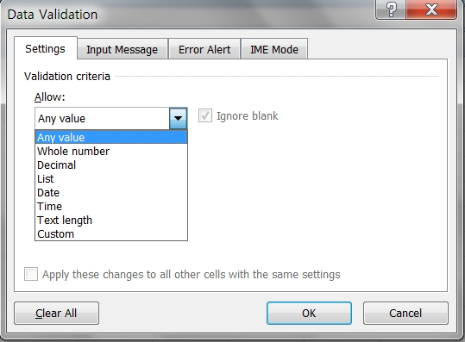
유효성검사
유효성검사 설정
- 정수, 소수점, 목록, 날짜, 텍스트 길이 등 입력 범위를 제한하는 방법
- 데이터Data> 데이터 도구 그룹 Data tools> 데이터 유효성 검사
Data Validation > 데이터 유효성 검사 설정 Data Validation setting>
설정범위 셀 지정>설정settings>제한대상Allow에서 선택,정수선택시
최소값,최대값입력> OK
유효성조건
설정
설명메세지
오류메세지
IME Mode
제한대상
모든값
정수
날짜
소수점
시간
목록
텍스트길이
13
사용자지정

Slide 14
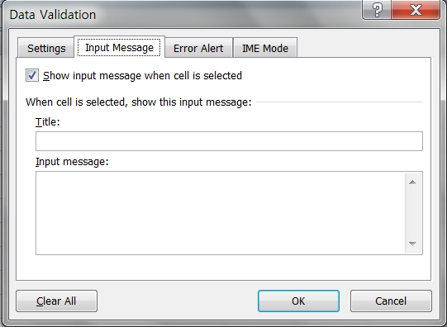
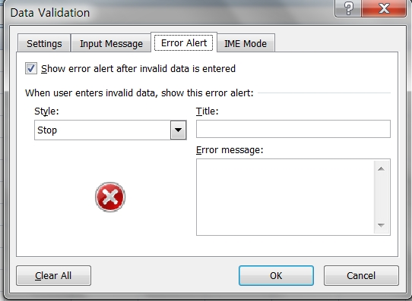
유효성검사
유효성검사 설명 매세지, 오류 메세지, IME Mode
설명 및 오류 메시지
- 규칙을 설정하고 올바른 데이터를 입력하도록 안내문구를 추가하고, 잘못 입력시에는 경고 메시지를 추가할 수 있음.
- 데이터Data> 데이터 도구 그룹 Data tools> 데이터 유효성 검사
Data Validation >설명/오류 메시지 input Message,Error Alert
설명 매세지입력란
예:영문을 입력하세요
오류메세지입력란
예:숫자로 입력하세요

Slide 15
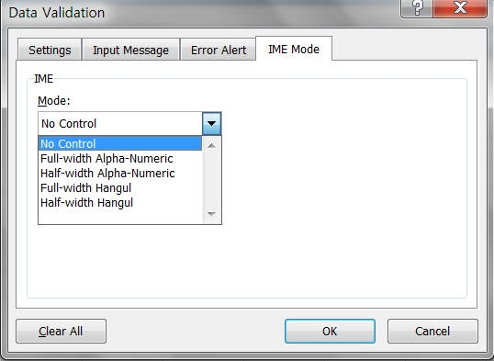
유효성검사
유효성검사 설명 매세지, 오류 메세지, IME Mode
IME Mode 설정
- 데이터Data> 데이터 도구 그룹 Data tools> 데이터 유효성 검사
Data Validation >IME모드
현재상태 유지: 현재 키보드 유지
영문 전자:
2byte크기의 영문과 공백이 입력
한글 전자:
2byte크기의 한글과 공백이 입력
영문: 1byte크기의 영문과 공백 키를 눌렀을 때 입력
한글:
2byte크기의 한글과 1byte크기
공백이 입력

Slide 16
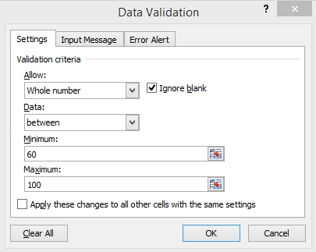
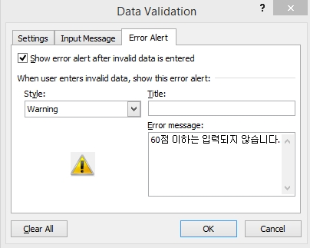
유효성검사
 아래 표를 만들고 유효성검사 설정을 이용하여 60점과 100점 사이에서만 입력하고 60점이하는 경고창을 나타내 보시오.
Atlanta Company Test Result
Director | Position | 부서 | Score | Result
Kim A | Employee | 영업부 | 50 | Failure
Park A | Deputy | 총무부 | 100 | Success
Kim B | Section Chief | 관리부 | 130 | Success
Hyang A | Department Head | 생산부 | 100 | Success
Lee A | Deputy | 관리부 | 60 | Failure
Kim C | Section Chief | 총무부 | 40 | Failure
Kim D | Section Chief | 영업부 | 90 | Success
유효성검사 설정방법
- Score밑 빨간 부분 영역 드레그
Data> Data tools> Data Validation > setting>제한대상Allow에서 선택,정수선택 >최소값:60,최대값:100입력
- Error Alert>Error Message: 60점이하 입력되지 않습니다.>OK

Slide 17
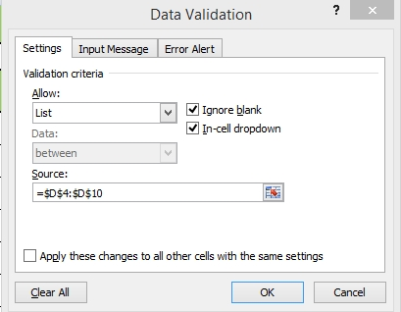
유효성검사
 아래 표를 만들고 유효성검사를 이용하여 부서에는 '영업부, 총무부,관리부, 생산부'로 목록을 만드시오
부서 '영업부, 총무부,관리부, 생산부'로 목록만드는 방법
- 부서밑 빨간 부분 영역 드레그> Data> Data tools> Data Validation > setting>제한대상Allow에서 목록선택 >Source를 부서밑 빨간 부분 영역 드레그하거나 이곳을 드레그>OK하면 부서밑 빨간 부분에 드롭박스가 나타남

Slide 18
중복된 데이터
데이터베이스 개념
Company | Price | Quantity | Sale Price
Samsung | 750,000 | 125 | 93,750,000
LG | 650,000 | 65 | 42,250,000
바른전자 | 450,000 | 30 | 13,500,000
미동전자 | 400,000 | 20 | 8,000,000
한국전자 | 460,000 | 15 | 6,900,000
레코드: 행방향의 필드집합
필드: 열방향의 데이터모음
데이타베이스: 필드와 레코드구조로 입력된 표
데이터베이스 만들때 필요 조건
- 반드시 필드 첫 행은 해당 필드 이름이 있어야.
- 필드 이름은 한 행에 써야
- 셀병합하면 필드 이름으로 못 사용.
- 가로나 세로 칸에 빈 공백 없어야
- 하나 셀에 하나의 정보만 있어야.
- 필드에 문자는 문자, 숫자는 숫자로 구별해 입력해야

Slide 19
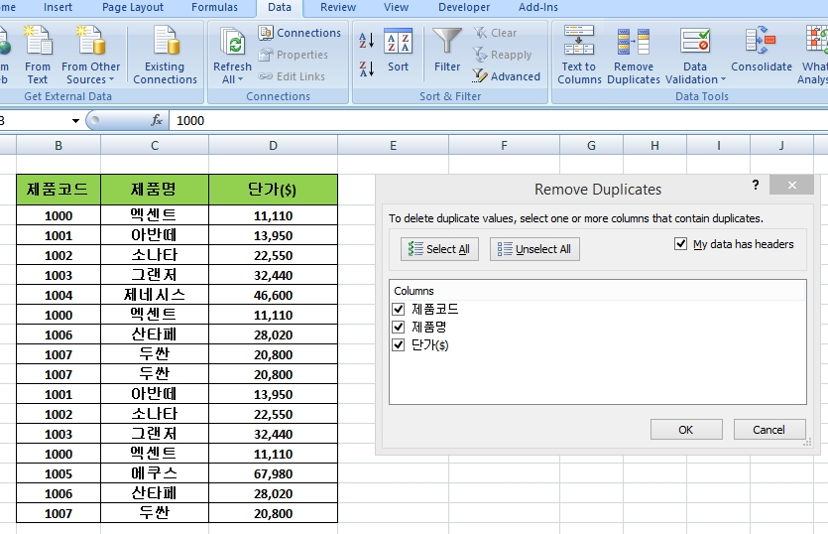
중복된 데이터
중복된 데이터 항목 제거
- 중복된 레코드(행)이 존재할 때 삭제
표 안에 커서 넣고 영역 설정> Data> Remove Duplicates중복된 항목제거>
My Data has headers 체크>Unselected All모두 선택취소> Columns 열 중
제거코자 하는 항목 하나 선택>OK

Slide 20
4
조건부 서식

Slide 21
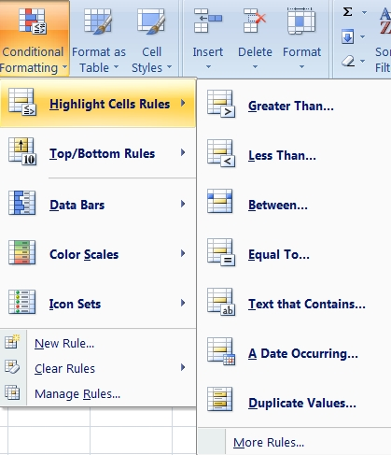
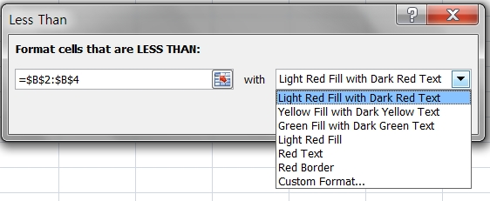
조건부 서식
조건부 서식
- 특정한 조건에 맞는 데이터에만 글꼴색이나 테두리,무늬와 같은 서식을 넣어 다른 데이터와 확연히 구분, 표시하는 기능
- Home홈 >스타일 style > 조건부 서식 Conditional Formmatting
셀 강조규칙, 상하위 규칙,데이터 막대, 색조,아이콘 집합 등:셀값에 서식 지정
새 규칙, 규칙관리: 직접 수식 작성
셀 강조규칙
- 특정조건에 맞는 셀에 사용자가 지정하는 특정한 서식을 적용할 때 사용.
- 중복된 데이터에 서식 지정할 수도 있음

Slide 22
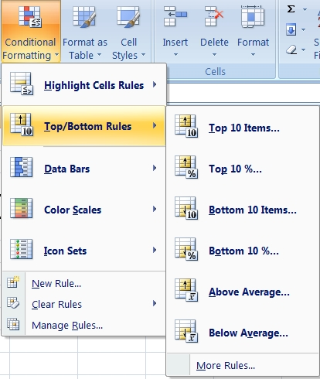
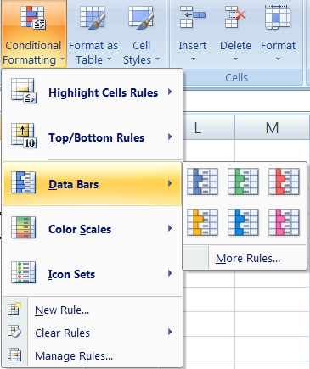
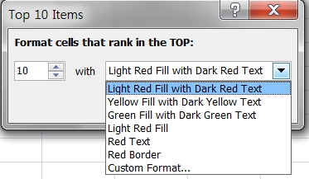
조건부 서식
상하위 규칙
지정한 셀 영역의 숫자 데이터를 기준으로 상위.하위 항목 또는 평균을 기준으로 사용자가
셀 값에 특정 서식 지정할 때 이용
데이터 막대
- 지정한 셀 영역에 다른 값들과 비교하여 데이터 막대 길이로 변환해서 표현 해주는 기능
- 막대색이나 값의 범위등은 기타 규칙에서 직접 적용 할 수 있음
상위 10개 항목
상위 10%
평균 초과
기타 규칙
하위 10개 항목
진한 빨강 텍스트가 있는 연한 빨강 채우기

Slide 23
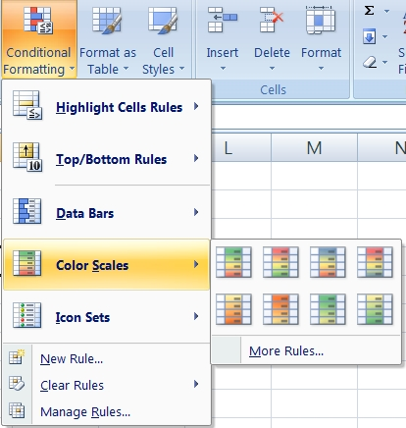
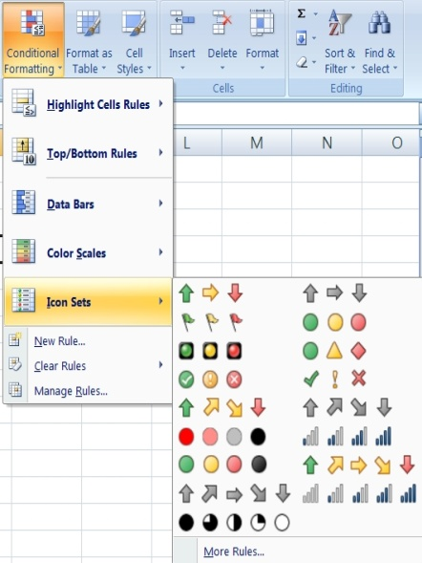
조건부 서식
색조
지정한 셀 영역의 값을 두 가지 색 또는 세 가지 색의 그라데이션 효과를 이용하여 데이터를 표현할 때
2색조: 상위값, 하위값
3색조: 상위값, 중위값, 하위값
아이콘 집합
셀에 입력된 범위의 값을 3-5개의 범위로
구분한 아이콘 의 종류로 변환하여 표현
EX, ‘3방향 화살표’의 경우 상위 67%이상이면 연두색 화살표, 하위 33%이하인 데이터엔 빨강색, 나머지엔 노란색 화살표로 표시

Slide 24
조건부 서식
 조건부 서식을 이용하여 비용이 700,000원보다 작으면 글꼴 초록색으로 굵게 표시하시오. 개발기간이 5개월에서 12개월 사이이면 '진한 빨간 텍스트가 있는 연한 빨강 채우기'로 표시하시오.
Order | Date | Development period | Sum
1 | 1/2/2015 | 2 | 200,000
2 | 2/1/2015 | 5 | 500,000
3 | 3/1/2015 | 4 | 400,000
4 | 4/2/2015 | 9 | 700,000
5 | 5/3/2015 | 2 | 200,000
6 | 4/3/2016 | 25 | 2,560,000
7 | 12/3/2015 | 11 | 800,000
8 | 3/3/2016 | 23 | 1,550,000
9 | 3/4/2016 | 10 | 750,000
10 | 3/5/2016 | 9 | 850,000
조건부 서식 셀 강조 만드는 방법
- Sum밑 빨간 부분 영역 드레그> Home> Conditional Fomatting> Highlight Cells Rules> Less than>700,000>Custom Format Color:Green
- Development period아래 빨간 부분 영역 드레그>Home> Conditional Fomatting> Highlight Cells Rules> Between>5,12,Light red fill with Dark red Text

Slide 25
4
수학,삼각함수/ 데이터 베이스 함수

Slide 26
수학,삼각함수
1. SUM함수; 인수로 주어진 숫자들의 합계를 계산하는 함수. 인수는 30개까지 지정가능.
인수는 숫자이거나, 숫자가 포함된 이름, 배열 또는 셀 주소
=SUM(number1,number2,---,numberN)
=SUM(인수1:인수N)
2. SUMIF함수; - 많은 자료중에서 조건에 맞는 데이터만 찾아 합계를 구하는 함수
- 조건이 적용될 범위에서 조건에 맞는 셀을 찾아 합계를 구할 범위 중 같은
행에 있는 값들의 합계를 구함.
=SUMIF(Range,Criteria,Sum_range)
=SUMIF(조건이 적용될 범위,조건, 합계를 구할 범위)
3. PRODUCT함수; 인수로 주어진 숫자를 모두 곱하는 함수,인수는 1-30개까지 지정 가능
=PRODUCT(number1,number2,---,numberN)
=PRODUCT(인수1,인수2,…, 인수N)
4. SUMPRODUCT함수;
- 인수로 주어진 배열의 각 해당 요소들을 모두 곱한 후, 그 곱들의 합계를 반환하는 함수
=SUMPRODUCT(ARRAY1, ARRAY2,…)
=SUMPRODUCT(배열1, 배열 2, 배열3, …)

Slide 27
수학,삼각함수
5. ROUND함수; 지정한 자릿수로 반올림하여 표시하는 함수
=ROUND(Number1,Number_digits) Number을 반올림하여 소수이하를 Number_digits만큼만 표시
=ROUND (인수,반올림자릿수)
6. ROUNDDOWN함수; 숫자를 지정한 자릿수로 내림하여 표시하는 함수
= ROUNDDOWN(Number1,Number_digits)
=ROUNDDOWN(인수,내림 자릿수)
7. ROUNDUP함수; 숫자를 지정한 자릿수로 자리올림하여 표시하는 함수
= ROUNDUP(Number1,Number_digits)
=ROUNDUP(인수,올림 자릿수)

Slide 28
데이터베이스 함수
- 범위를 잡을 때 반드시 필드명 제목까지 잡아야
별도의 셀에 조건을 써준 표가 있어 함수의 인수로 써야
=D???(범위,계산할 열,조건범위)
1. DSUM함수 해당범위에서 조건에 맞는 자료를 대상으로 지정된 열번호에서 합계를 계산
=DSUM(범위, 열번호,조건)
2. DAVERAGE함수 해당범위에서 조건에 맞는 자료를 대상으로 지정된 “열번호”에서 평균을 계산
= DAVERAGE(범위, 열번호,조건)
3. DMAX함수 해당범위에서 조건에 맞는 자료를 대상으로 지정된 “열번호”에서 가장 큰 값을 찾음
=DMAX(범위, 열번호,조건)
4. DCOUNT함수 해당범위에서 조건에 맞는 자료를 대상으로 지정된 “열번호”에서 숫자가 있는 셀의 갯수를 계산,숫자가 있는 것만 COUNT
=DCOUNT(범위, 열번호,조건)
5. DCOUNTA함수 해당범위에서 조건에 맞는 자료를 대상으로 지정된 “열번호”에서 비어있지 않은 셀의 갯수를 계산
=DCOUNTA(범위, 열번호,조건)
6. DGET함수 해당범위에서 조건에 맞는 자료를 대상으로 지정된 “열번호”에서 일치하는 단일값을 구함
=DGET(범위, 열번호,조건)
#NUM! : 찾으려는 값이 여러 개일 경우
#VALUE! : 찾으려는 값이 없을 때
7. DPRODUCT함수 해당범위에서 조건에 맞는 자료를 대상으로 지정된 “열번호”에서 일치하는 값들의 곱을 계산함
=DPRODUCT(범위, 열번호,조건)

Slide 29
데이터베이스 함수
☜ 아래 표를 보고 DSUM함수를 이용하여 산타페 총매출액을 구하시오
 | 현대자동차 판매 현황
날짜 | 품명 | 판매수량 | 단가 | 총매출
4 | 소나타 | 100 | 19,110 | 1,911,000
4 | 산타페 | 200 | 15,950 | 3,190,000
4 | 소나타 | 30 | 19,110 | 573,300
5 | 제네시스 | 20 | 46,600 | 932,000
5 | 그랜저 | 50 | 32,440 | 1,622,000
5 | 에쿠스 | 10 | 67,980 | 679,800
6 | 산타페 | 500 | 15,950 | 7,975,000
6 | 제네시스 | 10 | 46,600 | 466,000
 | 품목별 총매출액 합계
품명 | 품명 | 품명 | 품명 | 품명
소나타 | 산타페 | 그랜저 | 제네시스 | 에쿠스
2,484,300
품목별 총매출액 합계 방법
이곳에 =DSUM( 쓰기>필드명 제목까지 잡아 전체범위 드레그> ,쓰고 > 총매출 열번호 클릭> ,쓰고 > 품명 산타페 둘다 동시에 드레그> ) ENTER

